Slide 1


ProCop 3.4, AlfaBox+ a SQL
Novinky a rozšíření
Petr Hošek, ALFA Mikrosystémy, s.r.o.

Slide 2
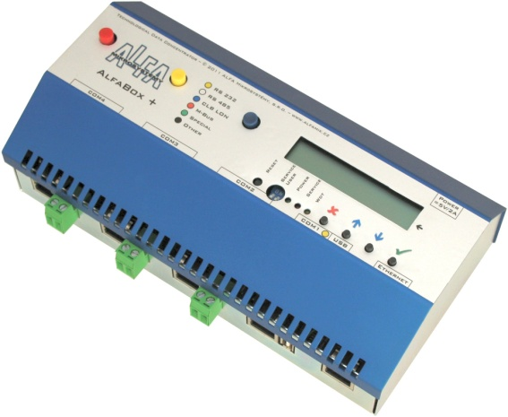

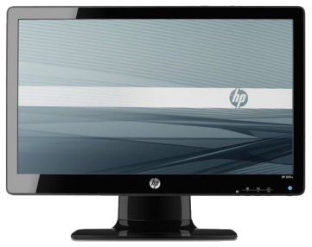
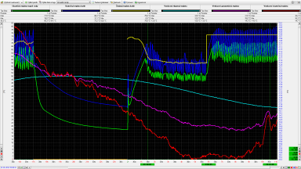
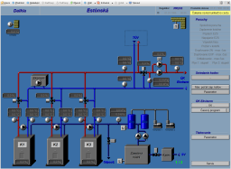

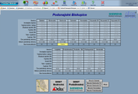
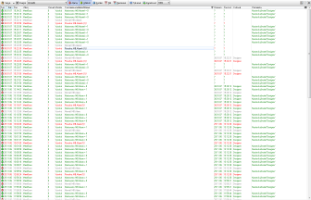


Novinky ProCop 3.4 a AlfaBox+
Využití více monitorů pro dispečinky
Servis a firmware AlfaBox +
Dynamické IP adresy AlfaBox +
ProSQL, export do SQL databází
Softwarové licence ProCop

Slide 3
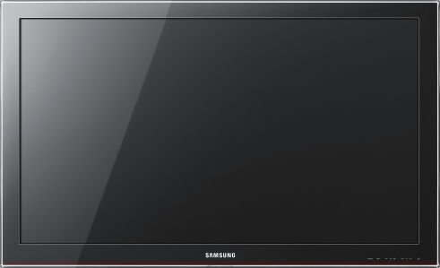
Vizualizace na více monitorech
Možnosti a použití více monitorů ve vizualizaci
Konfigurace Windows, panelu nástrojů a vizuálního projektu pro více monitorů

Slide 4
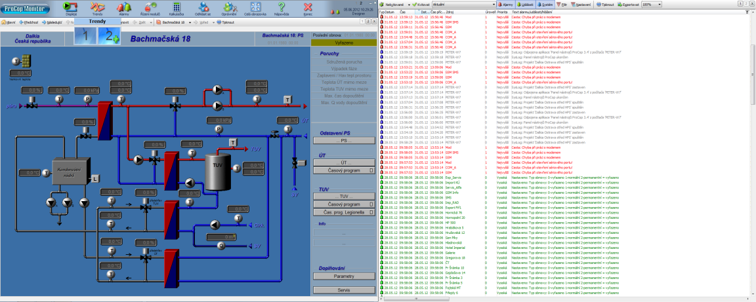

ProCop na dvou monitorech
Panel nástrojů ProCop na jednom monitoru
Displeje, trendy, alarmy volitelně i na více monitorech

Slide 5
ProCop na více monitorech
ProCop od v. 3.4 umožňuje využívat až 8 monitorů
Panel nástrojů ProCop na jednom z monitorů
Na všech monitorech volitelný obsah
Více technologických schémat
Více oken trendů, alarmů
Snadné přesouvání oken mezi monitory tlačítky
Uživatelská možnost výběru monitoru při kliknutí (klávesou <Shift>)

Slide 6
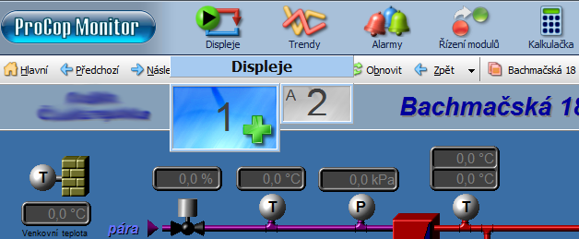

Volba monitoru při otevírání
Uživatel přidrží klávesu <Shift> při stisku tlačítka
Graficky volí monitor, na kterém se má otevřít/přesunout
Při volbě monitoru stisknutý <Shift> znamená další instanci
Pokud <Shift> není stisknut, znamená to přesun existující instance
<Shift>

Slide 7
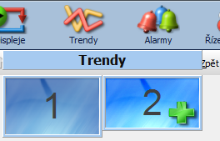
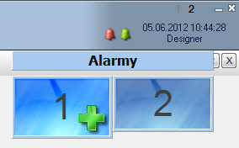
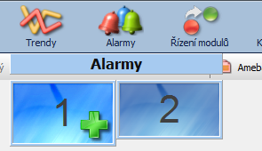
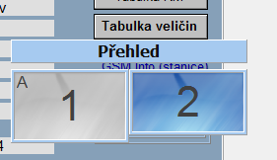
Volba monitoru funguje kdekoliv
Volba monitoru klávesou <Shift> funguje při každém otevření
V panelu nástrojů, ve stromu displejů
V technologických displejích na dynamizaci AccessDisplay
<Shift>
<Shift>
<Shift>
<Shift>

Slide 8
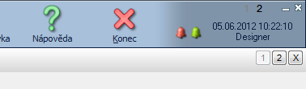
Přesun na jiný monitor tlačítky
Panel nástrojů má nová tlačítka s čísly připojených monitorů
Stiskem tlačítka se panel přesune na požadovaný monitor
Každé okno displejů, trendů, alarmů má rovněž tlačítka pro přesun na jiný požadovaný monitor
Přibylo tlačítko s křížkem pro zavření okna

Slide 9
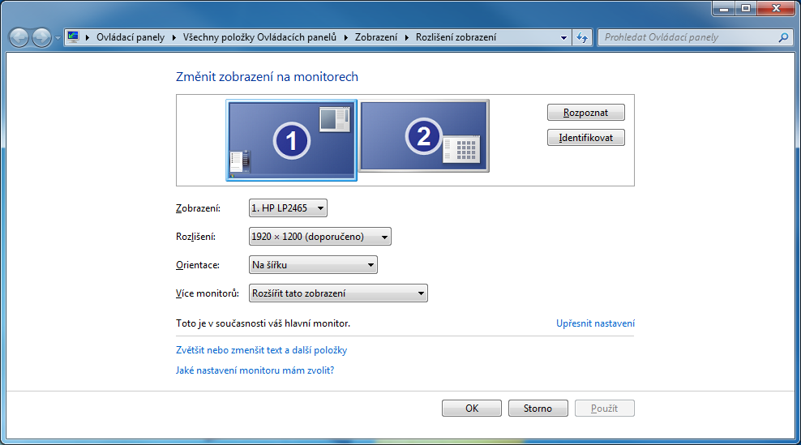
Konfigurace Windows 7 pro více monitorů
Operační systém Windows 7 (XP) Professional, Server 2008
Grafická karta (karty) s potřebným počtem výstupů a grafických procesorů (GPU)
Pracovní plocha Windows rozšířena na všechny monitory
Všechny monitory nejlépe se shodným rozlišením

Slide 10
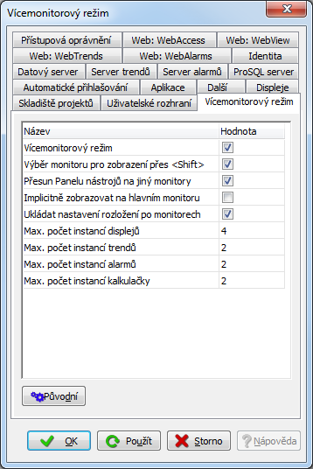
Nastavení více monitorů v Panelu nástrojů ProCop
Vícemonitorový režim (zapnuto/vypnuto)
  Povolí tuto funkčnost, jen při detekci více monitorů
Výběr monitoru pro zobrazení přes <Shift>
  Zakáže uživateli výběr cílového monitoru
Přesun panelu na jiné monitory
  Zamezí přesunutí Panelu nástrojů na jiný monitor
Implicitně zobrazovat na hlavním monitoru
  Okna se vždy otevřou na hlavním monitoru, pokud není přes <Shift> přesměrováno jinam – neukládá se tedy poslední umístění daného okna
Ukládat nastavení rozložení po monitorech
  Systém ukládá poslední polohy oken i mezi dvěma spuštěními, vypnutím této volby se ukládání zruší
Max. počet instancí displejů, trendů alarmů, …
  Lze zadat maximální počet instancí oken daného typu

Slide 11
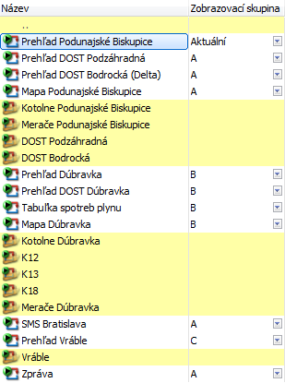
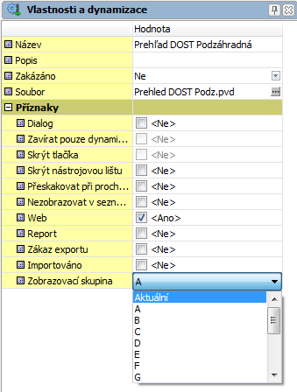
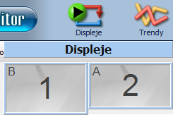
Konfigurace vizuálního projektu
Každý displej má nový příznak:
„Zobrazovací skupina“
Implicitně: „Aktuální“
  Odpovídá poslednímu aktivnímu oknu s displeji
Skupiny = okna A, B, C, …
První okno displejů A, druhé B, třetí C, …
  Monitor nemusí
  odpovídat skupině

Slide 12
Rozčlenění displejů do skupin
Displeje lze členit do zobrazovacích skupin
  podle lokalit
  přehledy a schémata
  jakkoliv jinak, dle potřeby
Uživatel skupinu (okno) otevře na zvoleném monitoru
Displeje se otevírají podle předvolby v příznaku
  Uživatel může změnit předvolbou <Shift>
Hlavní displej podle skupiny

Slide 13
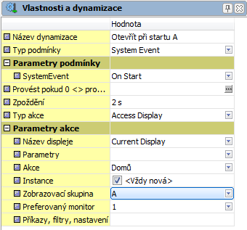
Dynamizace Access Display
Access Display od v. 3.4 má nové parametry:
  Instance
  Zobrazovací skupina
  Preferovaný monitor
  Příkazy, filtry, nastavení
Instance
  Vždy nová – vždy otevře nové okno
  Přesunout, nová – je-li okno daného
  typu otevřené, přesune jej na daný monitor, nebo vytvoří nové
Zobrazovací skupina
  Otevře displej ve zvolené skupině (Okně A, B, C,…)
Otevře skupinu na zadaném monitoru
Příkazy, filtry, nastavení – příkazy pro filtry alarmů, šablony trendů, …

Slide 14
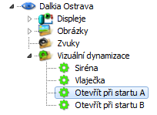
Vizuální dynamizace OnStart
Hlavní displej při startu nyní otevírá dynamizace
SystemEvent / OnStart
  AccessDisplay,
  Current Display,
  Domů – Hlavní displej
  Dynamizace se automaticky doplní do starších projektů
Více monitorů =>
  Více dynamizací OnStart

Slide 15
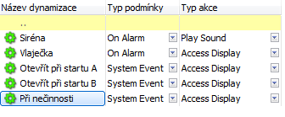
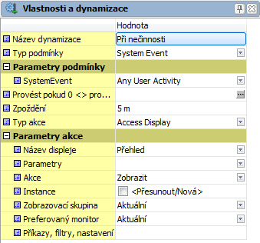
Nová systémová událost, zpoždění
Any User Activity
  uživatel stiskne klávesu
  uživatel pohne myší
Zpoždění
  spustí se/přestaví se časovač
  po vypršení času se provede zadaná dynamizace
Příklad: Když uživatel 5 minut nic nedělá, pak…
  „zobraz, přepni, …“
Nově lze dynamizace podmínit hodnotou
„proměnná <> 0“

Slide 16
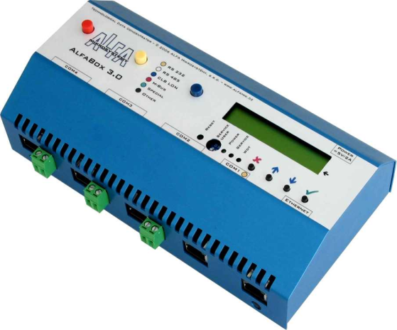
AlfaBox nahrazen AlfaBox+
Výroba ukončena
Kompatibilní náhrada
Nový, kompatibilní a výkonnější
Konfigurace, servisní USB rozhraní

Slide 17
Hlavní vlastnosti AlfaBox +
Výkonnější
Rychlejší
Lepší
Výkonnější procesor
Nově Windows Embedded CE 6.0
Ethernet vždy k dispozici
1 GB Industrial SD Flash pro trendy
Servisní USB port
Shodné rozměry a umístění konektorů
Nové a jednodušší otevírání
Zpětně kompatibilní včetně modulů

Slide 18
AlfaBox+: Nový a výkonnější
Pro plné využití všech vlastností je podmínkou ProCop v 3.4
  Volba typu v projektu – AlfaBox 3.0 / AlfaBox+
  AlfaBox Loader / Alfa485.1 Loader přímo z projektu
AlfaBox + od ProCop v. 3.4
  až 3000 SW proměnných
  až 100 komunikujících zařízení (PLC, MBus, …)
  až 1.000.000 vzorků trendů v paměti (Industrial SD)
Integrovaný firewall

Slide 19
Programové celky AlfaBox 3.0 i +
Firmware se většinou nemění
Software bývá potřeba aktualizovat
Projekt se aktualizuje automaticky
Firmware (FW)
  Windows, základní software, Factory
  Téměř se nemění, poměrně velké
Software (SW)
  ProBox (servis i normal) – monitorovací program – obdoba ProCop v PC
Projekt
  Monitorovací projekt, poprvé se nahrává v servisním režimu, dále se automaticky synchronizuje s monitorovacím projektem

Slide 20
Jak přehrát AlfaBox…
BoxLoad
FW a SW
Servis AlfaBox
projekt
AlfaBox+
USB Flash Disk
SW, FW, projekt
BoxLoad – součást monitorovacího systému
  Umožní přehrát FW i SW a to i vzdáleně
  Bývá pomalé, podle rychlosti připojení
  AlfaBox 3.0 i AlfaBox+ shodně
Servis AlfaBox v projektu designeru
  Umožní přes COM1 AlfaBoxu v servisním režimu nahrát projekt
  AlfaBox 3.0 i AlfaBox+ shodně
Servisní USB Flash Disk
  Rychlé nahrání FW, SW, v budoucnu i projektu
  Jen AlfaBox+
Společný SW a FW pro AlfaBox 3.0 i AlfaBox +
  Distribuuje se v jednom balíku se shodnou verzí

Slide 21
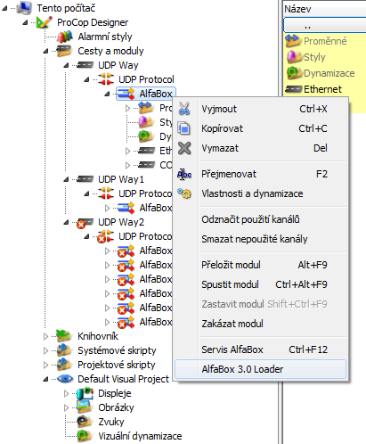
AlfaBox Loader přímo za běhu projektu
Projekt může být spuštěn (nemusí, spustí se potřebné)
Na požadovaném AlfaBoxu pravým tlačítkem volba
  AlfaBox Loader
Spustí se BoxLoad a připojí se přes spuštěnou cestu

Slide 22
Vytvoření aktualizačního USB Flash Disku pro AlfaBox +
USB Flash Disk
50MB místa
Rychlý update
Společně
SW, FW
AlfaBox 3.0
AlfaBox +
Do PC vložíme libovolný USB Flash Disk
  Je potřeba asi 50 MB volného místa
Spustíme RUN.BAT ze zaslaného balíku
Zvolíme 2. Aktualizace USB Flash Disku
  Zadáme písmeno zvoleného Flash Disku
  Vytvoří se adresář AlfaBox (aktualizuje)
  Na ostatní obsah nemá vliv
V adresáři AlfaBox na USB Flash Disku je FW a SW pro AlfaBox 3.0 i AlfaBox+

Slide 23
Přehrání FW a SW AlfaBox+ za běhu
USB Flash Disk
Vložíme za běhu
Postupujeme dle displeje
Za běhu AlfaBox+ v kterémkoliv režimu vložíme USB Flash Disk
  Dále pokračujeme dle nabídky na displeji
  Např. volba „1. Přehrát FW, projekt ponechat“
  vybrat - OK, potvrdit - OK, počkat na dokončení, vyjmout USB a restartovat
  Různé nabídky, můžeme vybrat i tovární nastavení, smaže projekt a trendy
V budoucnu umožní nahrání projektu

Slide 24
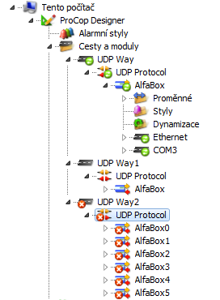
Stavové ikony v projektu – designer
Lze zastavovat a spouštět části projektu
Nově lze zakázat běh modulů a komunikačních cest
Běžící cesty a moduly zelené šipky
Zakázané moduly červený křížek

Slide 25
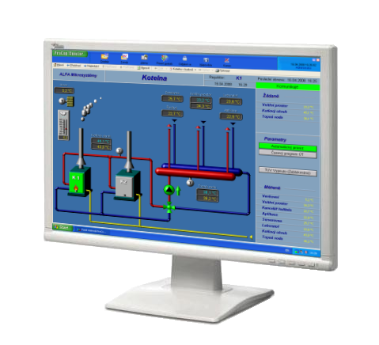

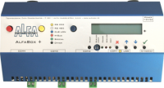
AlfaBox+: Připojení přes Internet
?
?
?
Internet
?
?
AlfaBox+
Dynamické IP adresy, překlad adres
Firewall, Internet

Slide 26
AlfaBox+ v Internetu (i mobilním)
Dynamická IP adresa, překlad
Registrace na dispečinku
LAN, Internet - od DHCP serveru
GPRS - od GSM operátora
Hlídání konektivity
  Ethernet – PING, restart AlfaBox+
  GPRS – PING, restart modemu
Dispečink nemůže dopředu znát adresu AlfaBox+
AlfaBox+ periodicky hlásí svou aktuální adresu dispečinku
Dispečink musí mít veřejnou pevnou IP adresu v Internetu (nebo port mapping z routeru)
Prostupné i přes stavové firewally a překlad adres

Slide 27
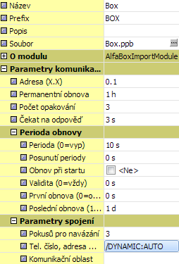
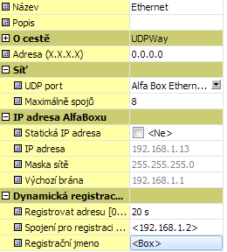
Konfigurace registrace
AlfaBox+
Registrace
na dispečinku jméno „Box” IP A.B.C.D Port NN
Dispečink navazuje na jméno AlfaBoxu+
V AlfaBoxu se zapne dynamická registrace s periodou, zadá IP adresa dispečinku, případně registrační jméno
Dispečink má místo IP adresy jako parametr spojení na AlfaBox+ dynamickou adresu:port z interní tabulky „/DYNAMIC:AUTO”
AlfaBox+ se přihlásí do dynamické registrační tabulky jmen a IP adres AlfaBoxů+ v dispečinku
Spojení z dispečinku se provádí na jméno AlfaBoxu+, IP adresa se získá z dynamické registrační tabulky
Přidělenou adresu lze nalistovat na displeji AlfaBoxu a je uložena v systémovém zápisníku monitorování

Slide 28

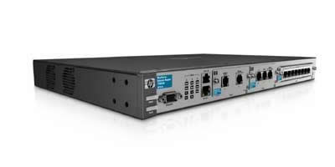

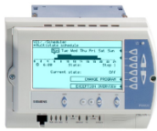
Dispečink za firewallem v LAN, AlfaBox+ v Internetu
Port Mapping
In UDP 380 ->
192.168.1.10:380
Firemní síť 192.168.1.0
Maska 255.255.255.0
Internet
LAN
Firewall
v AlfaBox+
ISP
(NAT,PAT)
82.209.17.82
Pevná veřejná
IP adresa
Router
Firewall
Registrace
na dispečinku
DHCP
GPRS
NAT, PAT
192.168.1.10
Neveřejná pevná IP adresa dispečinku
109.183.131.17
Veřejná IP adresa přidělována dynamicky
AlfaBox+
10.4.3.137
Neveřejná IP adresa přidělována dynamicky
operátorem
SIM
Internet
AlfaBox+
Desigo PX

Slide 29
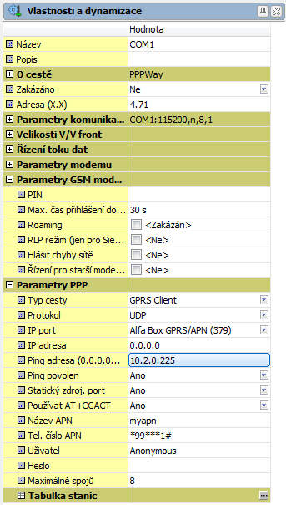
GPRS WatchDog pro AlfaBox
GPRS cesta (PPPWay) v AlfaBoxu testuje konektivitu
Posílá periodicky PING na zadanou IP adresu
Pokud nepřijde odpověď
  AlfaBox restartuje GPRS modem

Slide 30
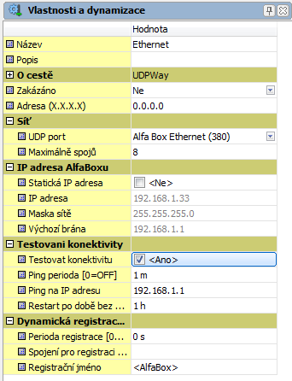
Ethernet WatchDog pro AlfaBox
Ethernetové cesta (UDP Way) v AlfaBoxu testuje konektivitu
Posílá periodicky PING na zadanou IP adresu
Pokud nepřijde do zadaného času odpověď
  AlfaBox se restartuje

Slide 31
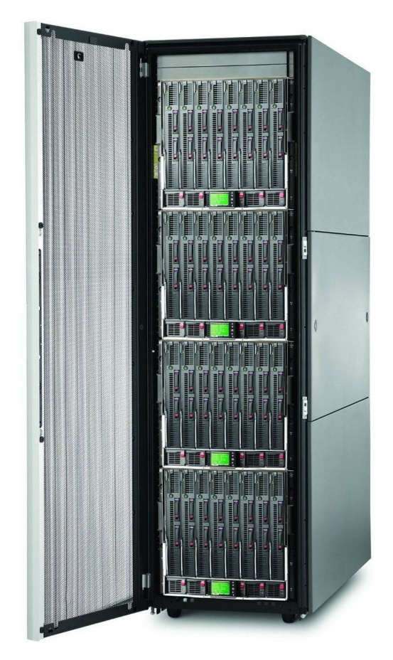
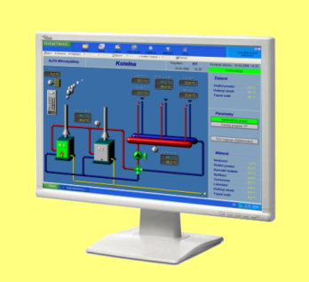
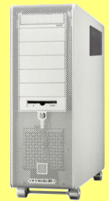
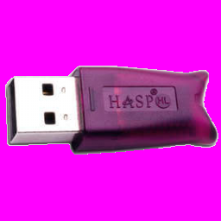

ProSQL
Poskytování dat a export do SQL databází
Definice SQL exportů

Slide 32

Poskytování dat
Textové, CSV soubory
SQL databáze
Sdílený soubor na lokálním disku nebo serveru
Aktuální data nebo trendy
Výpočet spotřeb za období
Formát exportu dle potřeb zákazníka
Automaticky nebo manuálně
Export aktuálních dat nebo trendů
Možnost výpočtu spotřeb
Nutno specifikovat tabulky, sloupce, identifikátory

Slide 33
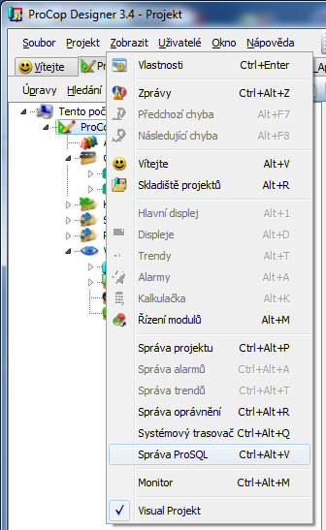
Export do SQL - ProSQL
Nový server – služba ProSQL
Nová konzola pro správu SQL projektu
Export dat do databází, souborů
  Microsoft SQL
  MySQL
  XLS, XLSX, CSV

Slide 34
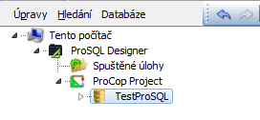
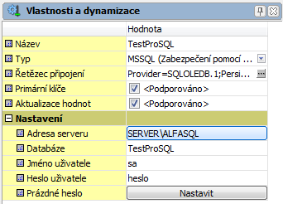
Nastavení databáze
Otevřeme Správu ProSQL v designeru
Vyrobíme novou databázi v ProSQL
Nastavíme název
Vybereme typ
Zadáme adresu serveru
Autentikační údaje
Ostatní je předvyplněno, lze změnit

Slide 35
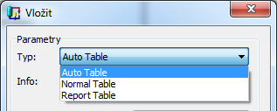
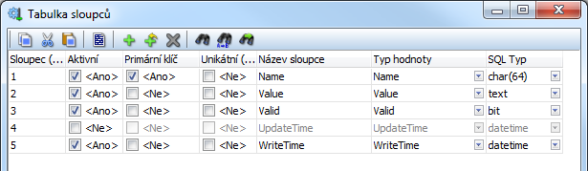
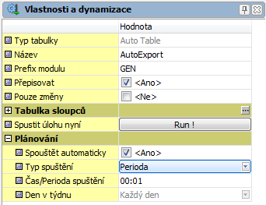
Vytvoření exportní tabulky
Vložíme do databáze tabulku zvoleného typu
  Auto – vše z modulu
  Normal – výběr z modulu
  Report – vlastní struktura
Zadáme / upravíme strukturu tabulky v SQL – sloupce a klíče
  Jméno proměnné
  Hodnota proměnné
  Validita
  Čas obnovy
Nastavíme
  Přepisování hodnot
  Pouze změny hodnot
  Periodu exportu

Slide 36
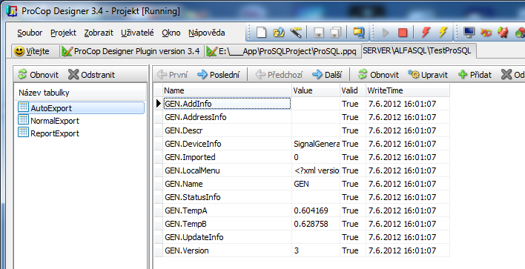
Kontrola výsledku exportu ProSQL
Projekt spustíme, připojíme se k databázi (lokální nabídka databáze v projektu)
Zkontrolujeme výsledek, můžeme upravovat, mazat záznamy i tabulky

Slide 37
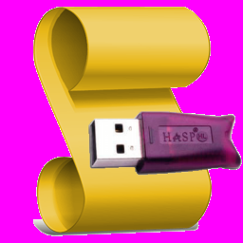

Elektronické licence
ProCop 3.4 a HW klíč
Update licence v monitorovacím systému

Slide 38
Základní vlastnosti
Paralelní klíč NELZE použít pro ProCop 3.4
Elektronické licence (soubor) od ProCop 3.4
Při upgrade na v. 3.4 je nutné přehrát USB klíč
Nyní nutno přesně specifikovat podtypy regulátorů
  PXC10, 12, 22, 36, 52, 64, 100, …
  Unigyr PRU1, PRU2, PRU10, RWP 80 v 1.0, 3.0, 3.5
Změna licence i při malém upgrade 3.3->3.4->3.5

Slide 39
Elektronické licence
Elektronická licence je soubor XXXX-XXXX.hsl
  XXXX-XXXX je hexadecimální výrobní číslo konkrétního kusu klíče
  Nelze použít s jiným kusem HW klíče – nebude fungovat
Nemusí být vždy
Soubor lze zaslat e-mailem, jakkoliv archivovat

Slide 40
Aktivace elektronické licence
Aktivace nové / upgrade stávající licence
  Licenční soubor (.hsl) nakopírujeme do instalačního adresáře ProCop
  Existuje-li soubor stejného jména, přepíšeme jej – již nebude potřeba
  Restartujeme počítač (nebo služby ProCop – ProAcs, …)
Licence má sériové číslo
  nelze se vrátit k předchozímu souboru - licenci
Bez licenčního souboru je klíč nadále nepoužitelný
Při ztrátě licenčního souboru (.hsl) vystavíme duplikát

Slide 41

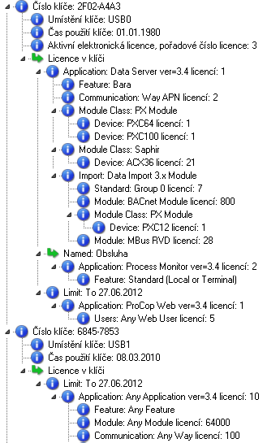
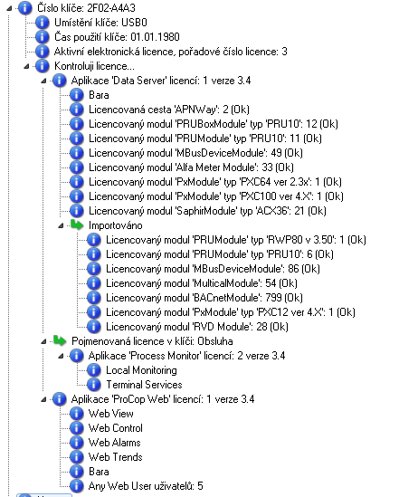
Kontrola licencí
Panel nástrojů ProCop/Zobrazit /Licence
Panel nástrojů/Zobrazit/Kontrola licencí

Slide 42
ALFA Mikrosystémy, s.r.o.
Automatizace technologií
Adresa: Rudná 839/90
700 30 Ostrava – Zábřeh
Telefon: +420 596 788 689
Fax: +420 596 788 691
Mail: mail@alfamik.cz
Web: http://www.alfamik.cz

